Slide 1


CHÀO MỪNG CÁC EM HỌC SINH
ĐẾN VỚI TIẾT HỌC HÔM NAY!

Slide 2

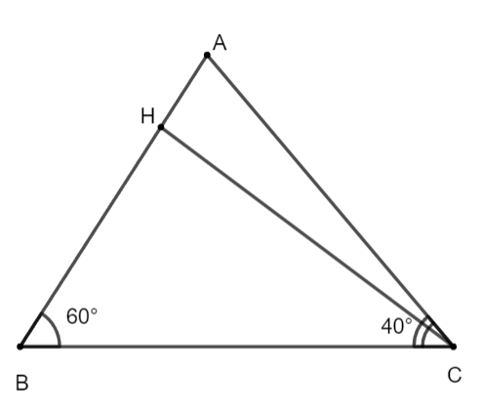
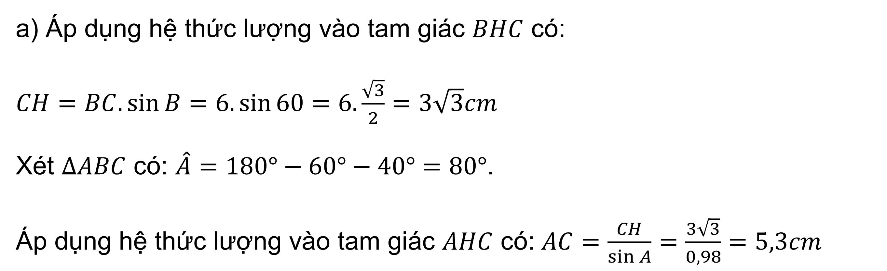
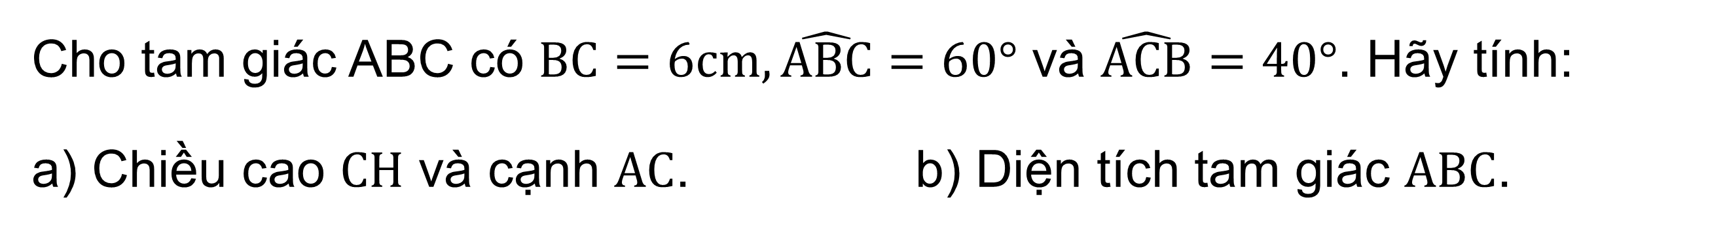
KHỞI ĐỘNG
Cho tam giác ABC có $BC=6cm, \hat{ABC}=60°$ và $\hat{ACB}=40°$. Hãy tính:
a) Chiều cao $CH$ và cạnh $AC$. b) Diện tích tam giác $ABC$.
Giải:
a) Áp dụng hệ thức lượng vào tam giác $BHC$ có:
$CH=BC.\sin{B=6.\sin{60=6.\frac{\sqrt{3}}{2}=3\sqrt{3}cm}}$
Xét $∆ABC$ có: $\hat{A}=180°−60°−40°=80°$.
Áp dụng hệ thức lượng vào tam giác $AHC$ có: $AC=\frac{CH}{\sin{A}}=\frac{3\sqrt{3}}{0,98}=5,3cm$

Slide 3
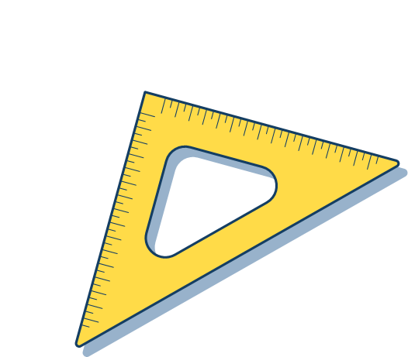

CHƯƠNG IV: HỆ THỨC LƯỢNG TRONG TAM GIÁC VUÔNG
BÀI TẬP CUỐI CHƯƠNG IV

Slide 4
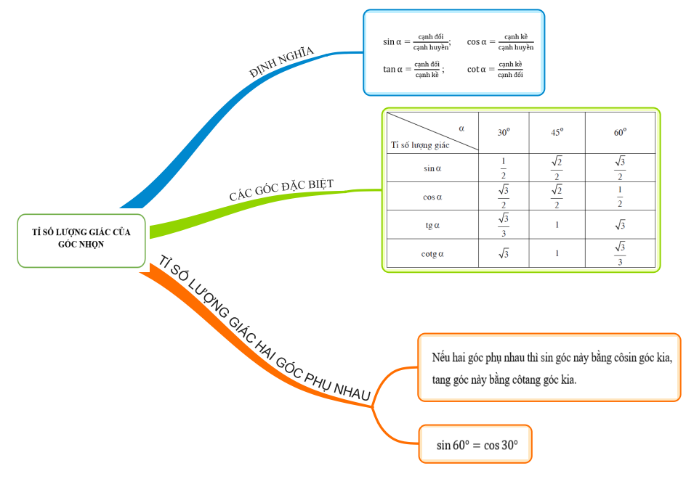

Slide 5
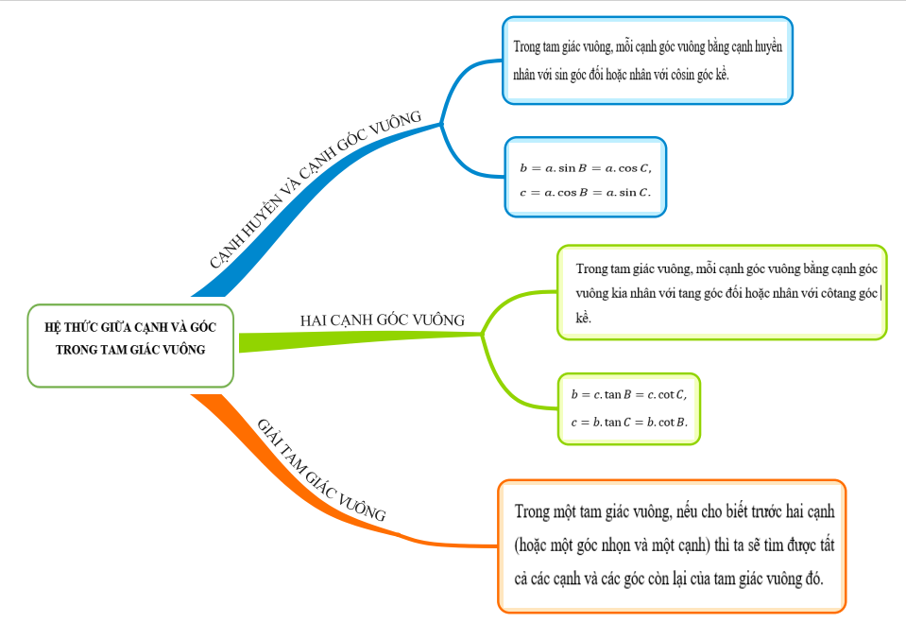

Slide 6
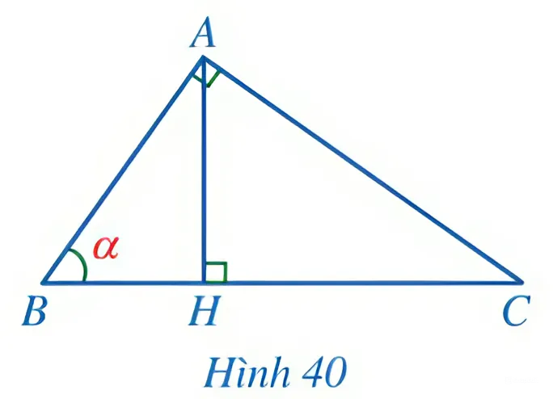


Bài tập 1 (SGK – tr.92): Cho tam giác $ABC$ vuông tại $A$ có đường cao $AH$ và $\hat{B}=α$ (Hình 40)
a) Tỉ số $\frac{HA}{HB}$ bằng
A. $\sin{α}$ B. $\cos{α}$ C. $\tan{α}$ D. $\cot{α}$
b) Tỉ số $\frac{HA}{HC}$ bằng
A. $\sin{α}$ B. $\cos{α}$ C. $\tan{α}$ D. $\cot{α}$
c) Tỉ số $\frac{HA}{AC}$ bằng
A. $\sin{α}$ B. $\cos{α}$ C. $\tan{α}$ D. $\cot{α}$

Slide 7

LUYỆN TẬP

Slide 8



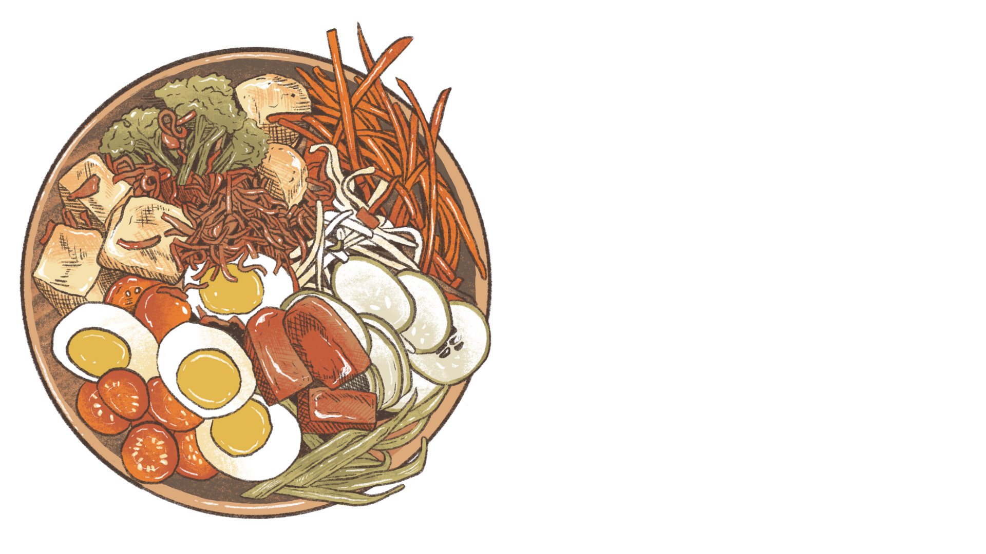

NHỮNG MÓN ĂN NGON
TRÒ CHƠI

Slide 9

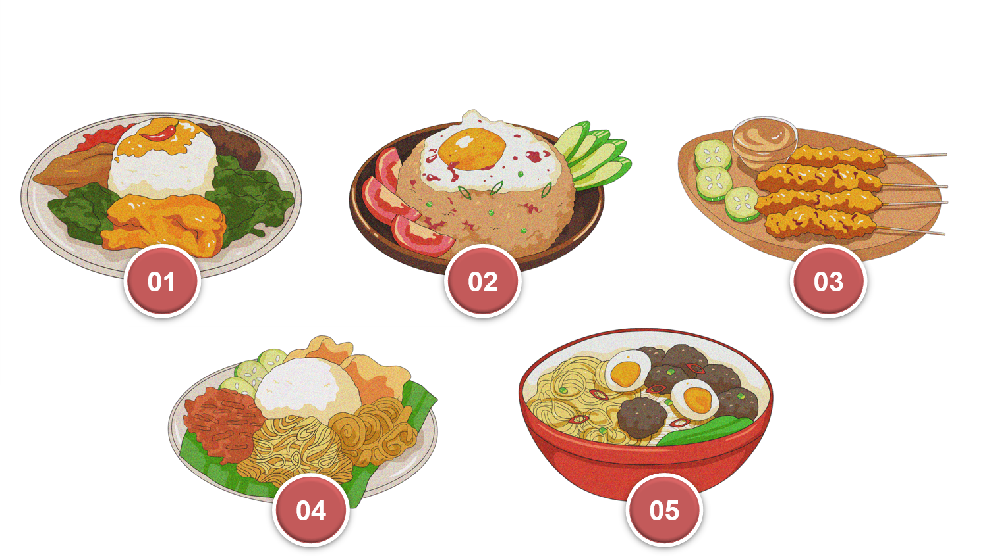

Notes:
GV bấm vào hình các món ăn để mở từng câu hỏi. GV bấm vào mũi tên để chuyển sang nội dung tiếp theo.

Slide 10
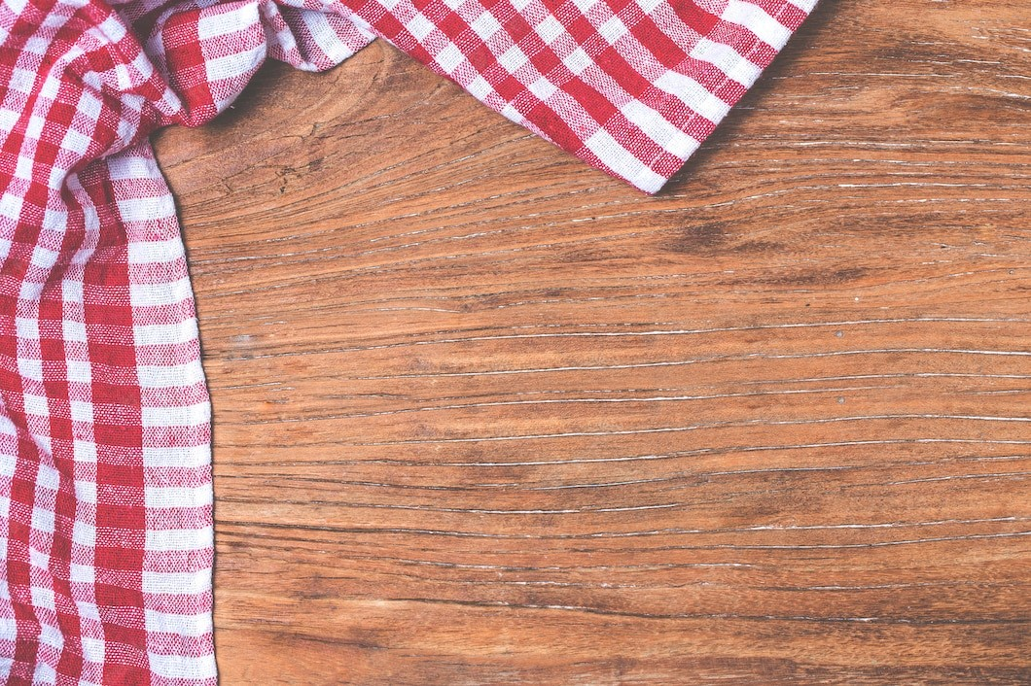
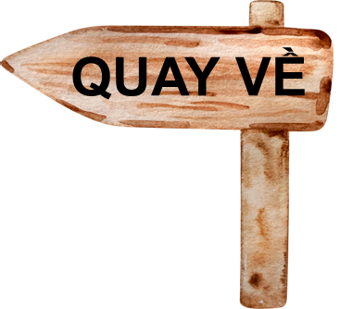




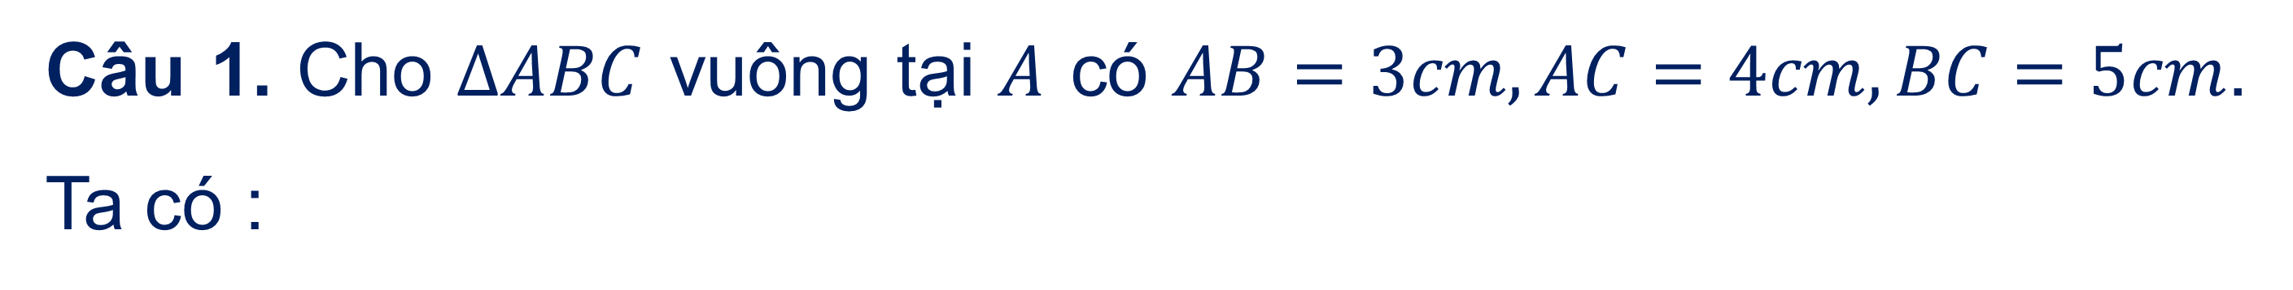

Câu 1. Cho $∆ABC$ vuông tại $A$ có $AB=3cm, AC=4cm, BC=5cm$. Ta có :
A. $\cos{B=\frac{3}{5}}$.
A. $\cos{B=\frac{3}{5}}$
B. $\cos{B=\frac{4}{5}}$.
C. $\cos{B=\frac{3}{4}}$.
D. $\cos{B=\frac{4}{3}}$

Slide 11




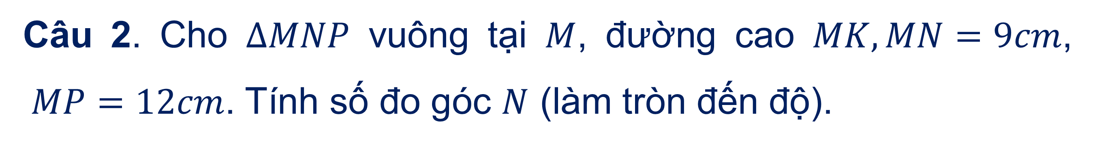

Câu 2. Cho $∆MNP$ vuông tại $M$, đường cao $MK,MN=9cm$, $MP=12cm$. Tính số đo góc $N$ (làm tròn đến độ).
A. $73°$.
B. $37°$.
B. $37°$.
C. $43°$.
D. $57°$.

Slide 12
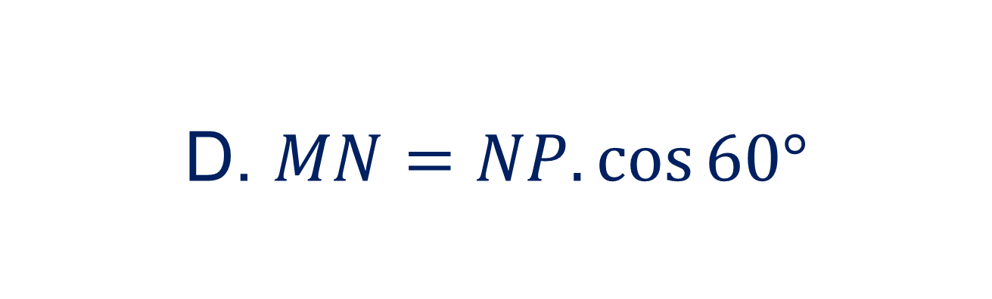
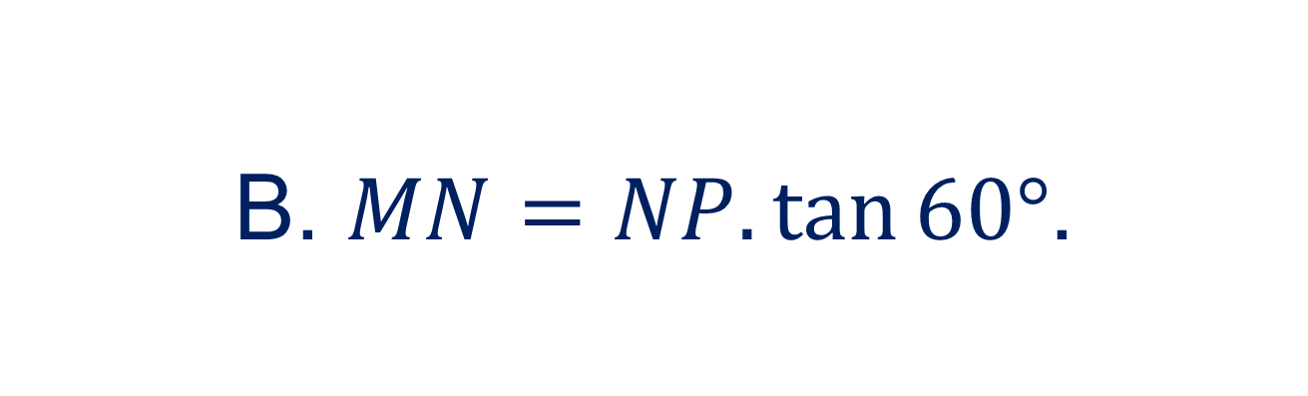
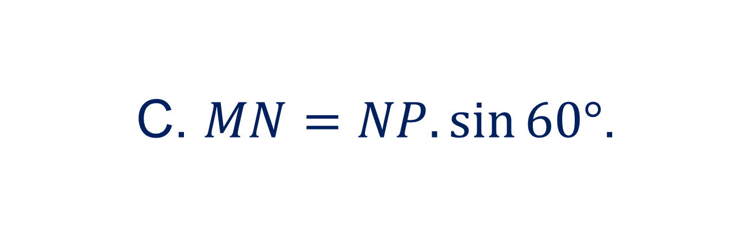
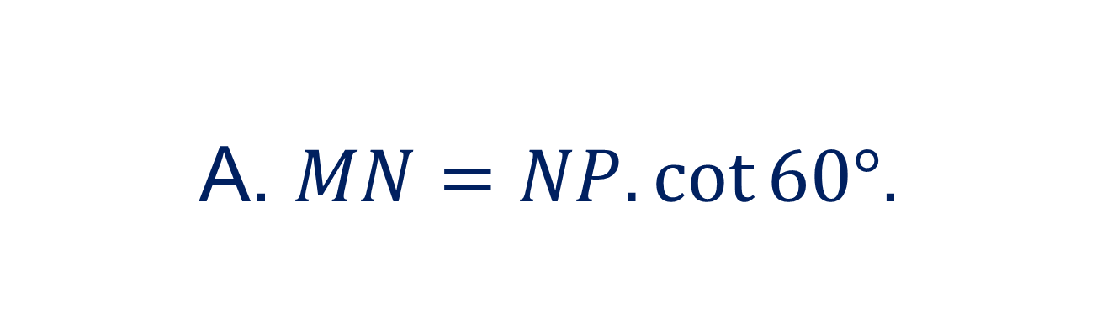
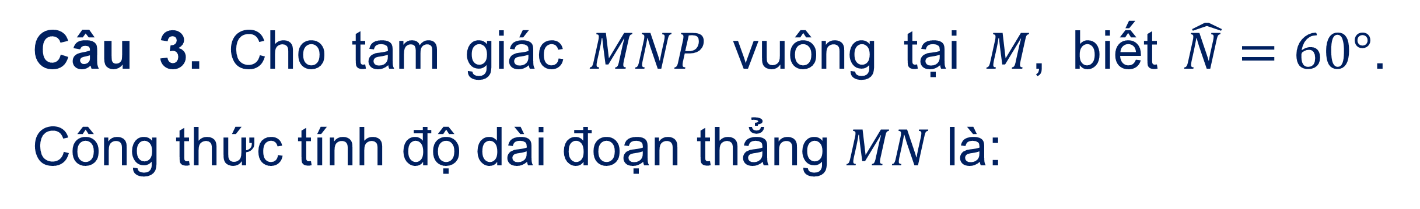

Câu 3. Cho tam giác $MNP$ vuông tại $M$, biết $\hat{N}=60°$. Công thức tính độ dài đoạn thẳng $MN$ là:
A. $MN=NP.\cot{60°}$.
B. $MN=NP.\tan{60°}$.
C. $MN=NP.\sin{60°}$.
D. $MN=NP.\cos{60°}$
D. $MN=NP.\cos{60°}$

Slide 13




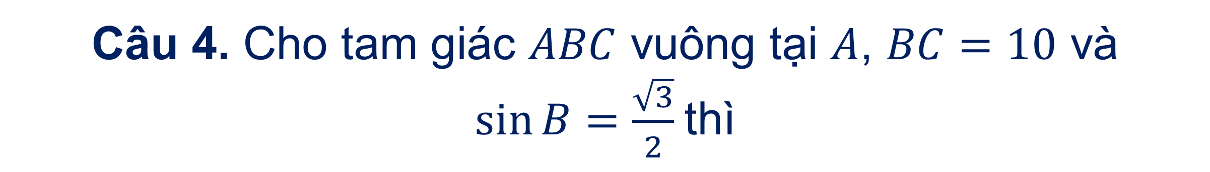

Câu 4. Cho tam giác $ABC$ vuông tại $A$, $BC=10$ và $\sin{B=\frac{\sqrt{3}}{2}}$thì
A. $AB=5\sqrt{3}$.
B. $AC=5\sqrt{3}$.
B. $AC=5\sqrt{3}$.
C. $\tan{C}=2$
D. $\cos{B=0,25}$.

Slide 14
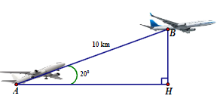




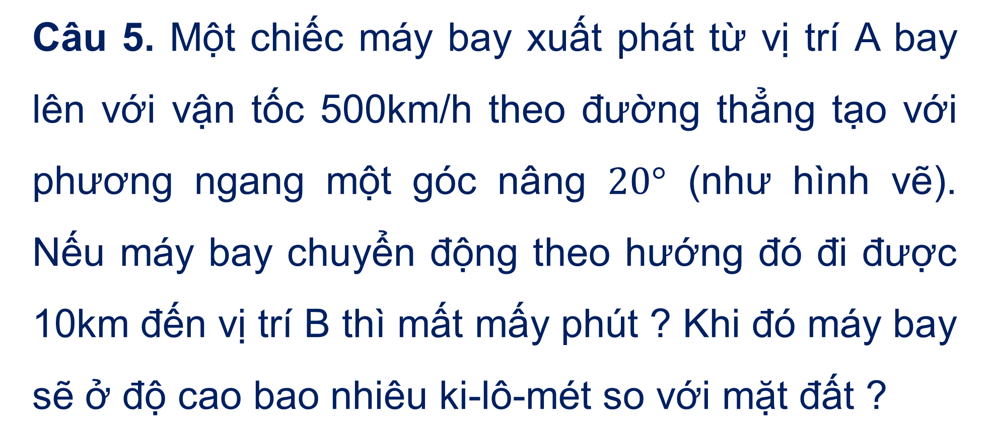

Câu 5. Một chiếc máy bay xuất phát từ vị trí A bay lên với vận tốc 500km/h theo đường thẳng tạo với phương ngang một góc nâng $20°$ (như hình vẽ). Nếu máy bay chuyển động theo hướng đó đi được 10km đến vị trí B thì mất mấy phút ? Khi đó máy bay sẽ ở độ cao bao nhiêu ki-lô-mét so với mặt đất ?
A. $1,2$ phút và 3m
A. $1,2$ phút và 3m
B. $2$phút và 3,2m
C. $1$ phút và 3,2m
D. $1,2$phút và 3m

Slide 15
Trò chơi kết thúc, mời các em chuyển sang nội dung tiếp theo!

Slide 16
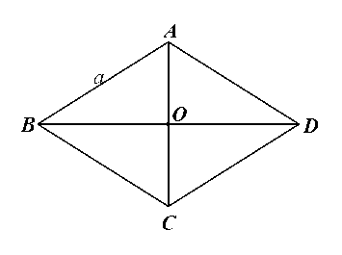


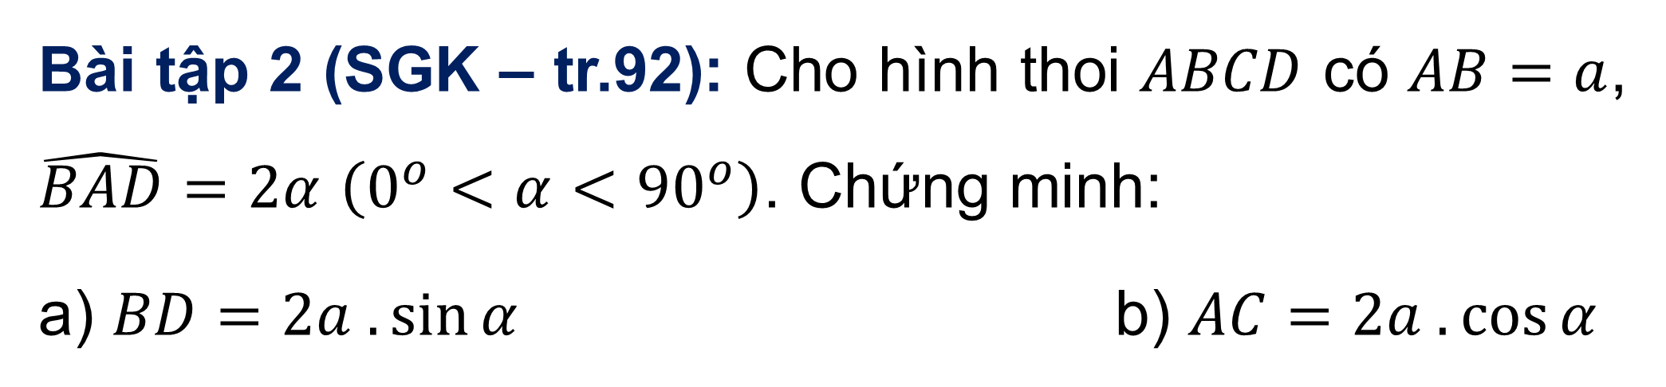
Bài tập 2 (SGK – tr.92): Cho hình thoi $ABCD$ có $AB=a$, $\hat{BAD}=2α$ $\left(0^{o}<α<{90}^{o}\right)$. Chứng minh:
a) $BD=2a .\sin{α}$ b) $AC=2a .\cos{α}$
Giải:
a) Gọi $O$ là giao điểm của đường chéo $AC$ và $BD$.
Vì $ABCD$là hình thoi nên $AC⊥BD$ tại trung điểm $O$ của mỗi đường và $AC$ là đường phân giác của $\hat{BAD}$.
Suy ra $AC=2AO, BD=2BO$ và $\hat{BAO}=\frac{1}{2}\hat{BAD}=\frac{1}{2}.2α=α$.
Xét $∆ABO$ vuông tại $O$, ta có : $BO=AB.\sin{\hat{BAO}=a.\sin{α}}$.
Do đó $BD=2BO=2a.\sin{α}$.

Slide 17

Bài tập 2 (SGK – tr.92): Cho hình thoi $ABCD$ có $AB=a$, $\hat{BAD}=2α$ $\left(0^{o}<α<{90}^{o}\right)$. Chứng minh:
a) $BD=2a .\sin{α}$ b) $AC=2a .\cos{α}$
Giải:
b) Xét $∆ABO$ vuông tại $O$, ta có :
$AO=AB.\cos{\hat{BAO}=a.\cos{α}}$.
Do đó $AC=2AO=2a.\cos{α}$.

Slide 18
VẬN DỤNG

Slide 19
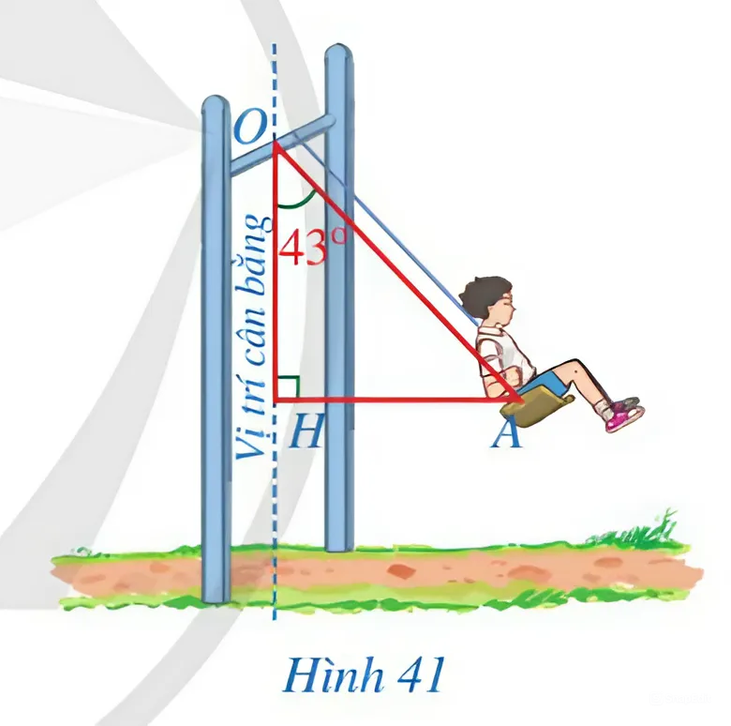
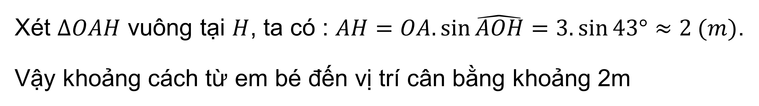

Bài tập 3 (SGK – tr.92): Trong trò chơi xích đu ở Hình 41, khi dây căng xích đu (không dãn) $OA=3m$ tạo với phương thẳng đứng một góc là $\hat{AOH}={43}^{o}$ thì khoảng các $AH$ từ em bé đến vị trí cân bằng là bao nhiêu mét (làm tròn kết quả đến hàng đơn vị)
Giải:
Xét $∆OAH$ vuông tại $H$, ta có : $AH=OA.\sin{\hat{AOH}}=3.\sin{43°}≈2 (m)$.
Vậy khoảng cách từ em bé đến vị trí cân bằng khoảng 2m

Slide 20
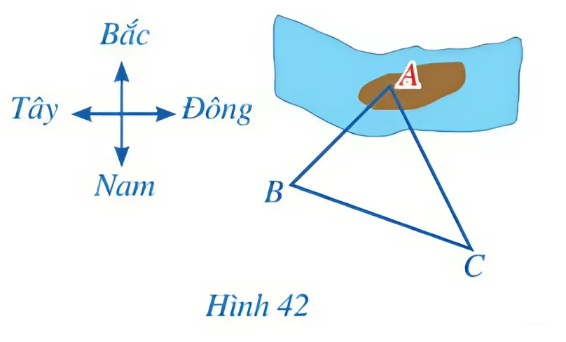


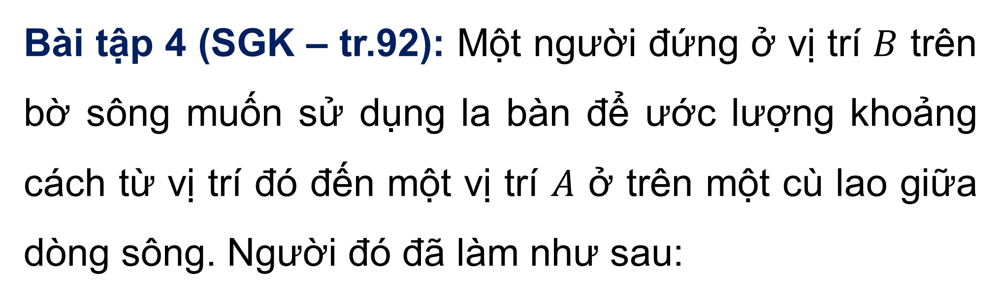
Bài tập 4 (SGK – tr.92): Một người đứng ở vị trí $B$ trên bờ sông muốn sử dụng la bàn để ước lượng khoảng cách từ vị trí đó đến một vị trí $A$ ở trên một cù lao giữa dòng sông. Người đó đã làm như sau:
- Sử dụng la bàn, xác định được phương $BA$ lệch với phương Nam – Bắc về hướng Đông ${52}^{o}$
- Người đó di chuyển đến vị trí $C$, cách $B$ một khoảng là 187 m. Sử dụng la bàn, xác định được phương $CA$ lệch với phương Nam – Bắc về hướng Tây ${27}^{o}$; $CB$ lệch với phương Nam – Bắc về hướng Tây ${70}^{o}$ (Hình 42)
Em hãy giúp người đó tính khoảng cách $AB$ từ những dữ liệu trên (làm tròn kết quả đến hàng đơn vị của mét).

Slide 21
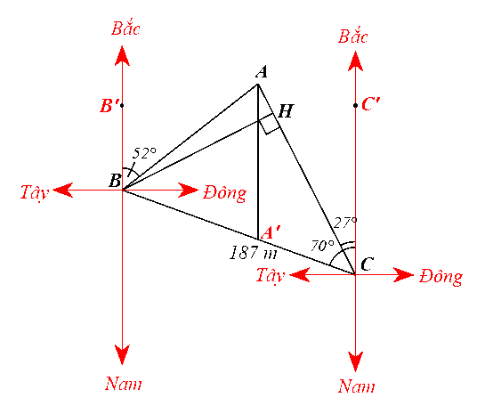
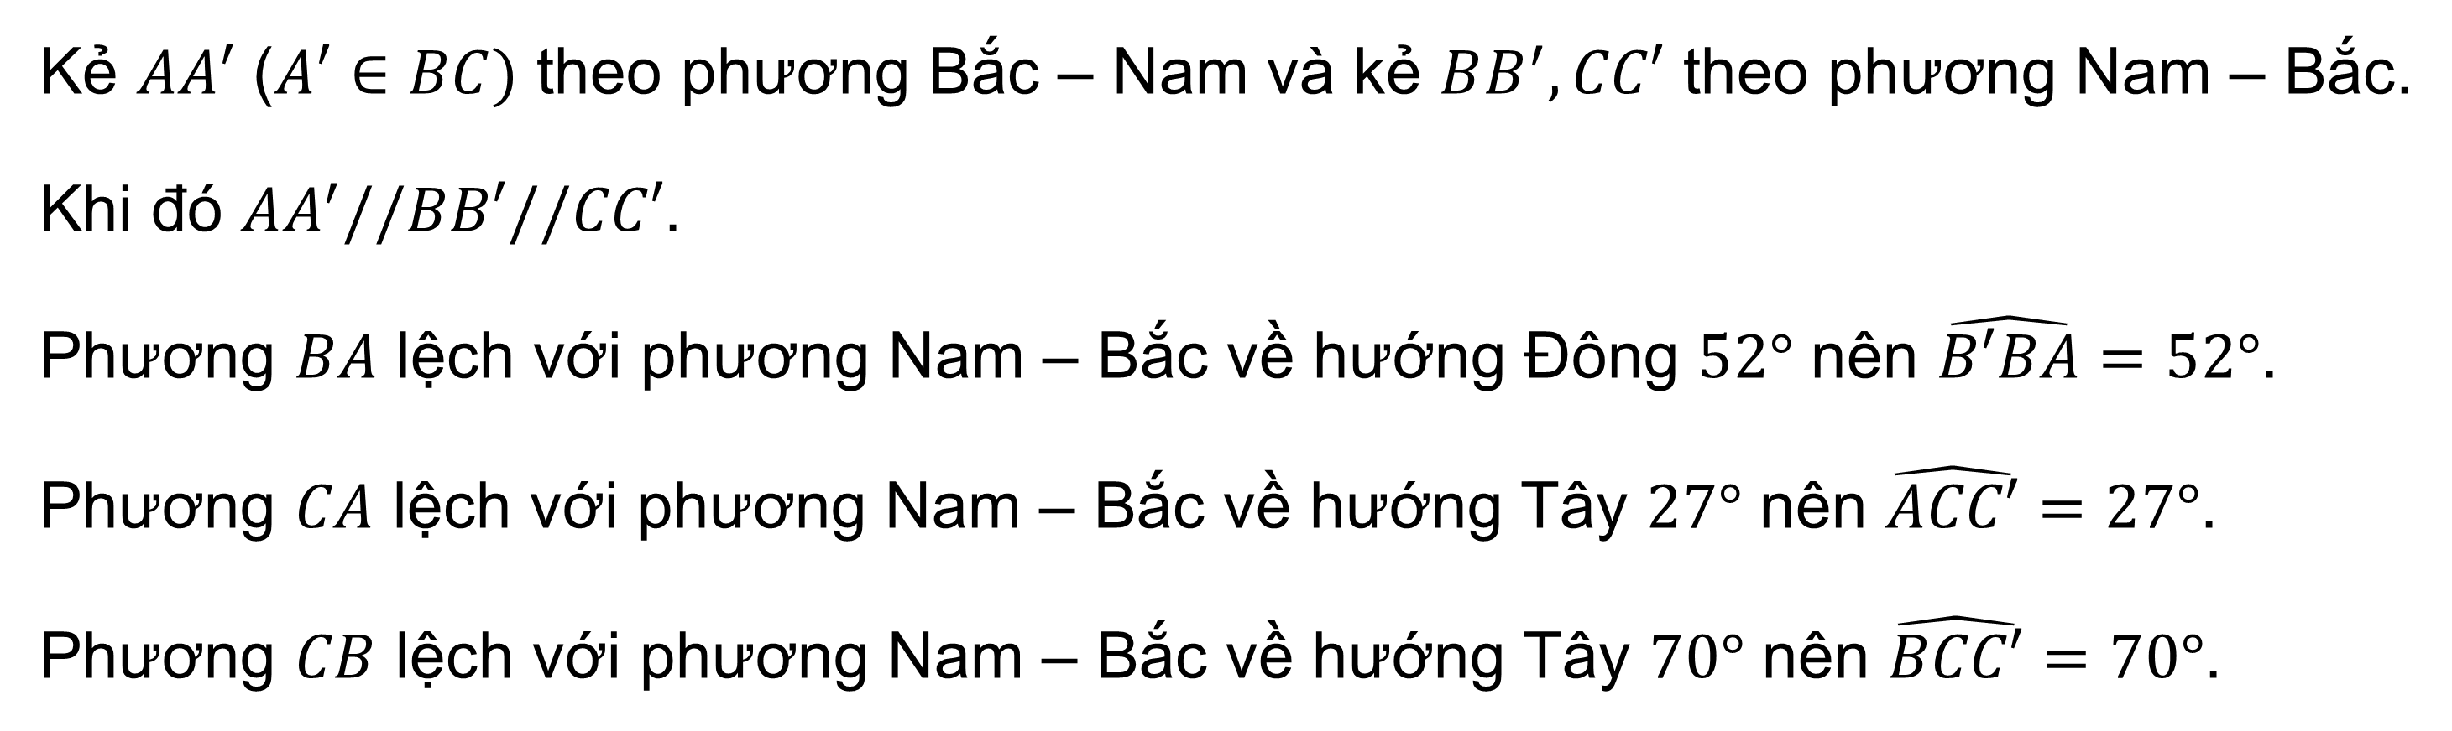
Giải:
Kẻ $AA′$ ($A′∈BC)$ theo phương Bắc – Nam và kẻ $BB^{′}, CC′$ theo phương Nam – Bắc.
Khi đó $AA^{′}//BB′//CC′$.
Phương $BA$ lệch với phương Nam – Bắc về hướng Đông $52°$ nên $\hat{B′BA}=52°$.
Phương $CA$ lệch với phương Nam – Bắc về hướng Tây $27°$ nên $\hat{ACC′}=27°$.
Phương $CB$ lệch với phương Nam – Bắc về hướng Tây $70°$ nên $\hat{BCC′}=70°$.

Slide 22

Giải:
Do đó $\hat{BCA}=\hat{BCC′}−\hat{ACC^{′}}=70°−27°=43°$.
Kẻ $BH⊥AC (H∈AC)$
Xét $∆BCH$ vuông tại $H$, ta có : $BH=BC.\sin{\hat{BCH}=187.\sin{43°}}$ (m).
Vì $AA^{′}//BB′$ nên $\hat{B′BA}=\hat{BAA′}=52°$ (hai góc so le trong).
Vì $AA^{′}//CC′$ nên $\hat{A′AB}=\hat{ACC′}=27°$ (hai góc so le trong).

Slide 23

Giải:
Do đó $\hat{BAC}=\hat{BAA^{′}}+\hat{A^{′}AC}=52°+27°=79°$
Xét $∆ABH$ vuông tại $H$, ta có : $BH=AB.\sin{\hat{BAH}}$,
suy ra $AB=\frac{BH}{\sin{\hat{BAH}}}=\frac{187.\sin{43°}}{\sin{79°}}≈130$ (m)
Vậy khoảng cách $AB$ khoảng 130 mét.

Slide 24
HƯỚNG DẪN VỀ NHÀ
Ghi nhớ kiến thức trong bài.
Hoàn thành bài tập trong SBT.
Chuẩn bị bài sau “Mở đầu về đường tròn”.

Slide 25
CẢM ƠN CÁC EM ĐÃ CHÚ Ý LẮNG NGHE BÀI GIẢNG!

